Slide 1


Slide 2

CONTENIDO
PÁG
¿ Como funciona El Pawa? 3
¿Descargando Pawa? 4
¿ Un producto digital se puede vender masivamente? 7
¿ Quienes compran los productos digitales ? 8
El momento que vive la industria EdTech. 9
¿ Es posible ganar sin invertir ? 10
¿ Cómo funciona el marketing de afiliación ? 11
Creando la cuenta de Hotmart® 12 Solicitando afiliación a nuestros productos digitales. 16 El error que NO puede cometer. 18
¿ Cómo usar el cupón de descuento en la venta ? 19 Aumente el ticket de venta con Order Bump. 20
Su primera estrategia para vender. 21

Slide 3
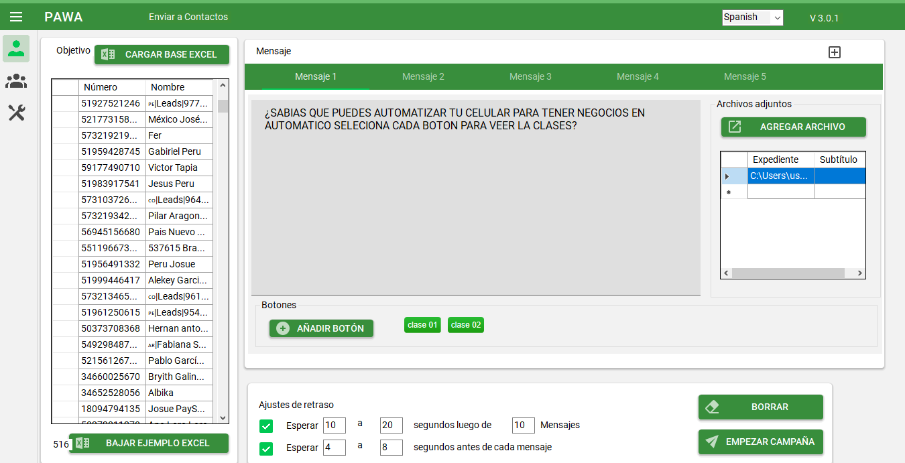
¿ CÓMO FUNCIONA EL
PAWA?
Pawa es un software de automatización de WhatsApp que te permite enviar mensajes a personas y grupos, así como enviar botones y archivos. Además, tiene la capacidad de capturar miembros en grupos, enlaces de WhatsApp y unirse automáticamente a grupos. También cuenta con filtros de números de WhatsApp, capturador de lista de chat, capturador de número de miembros activos del grupo y capturador de contactos de Google.

Slide 4
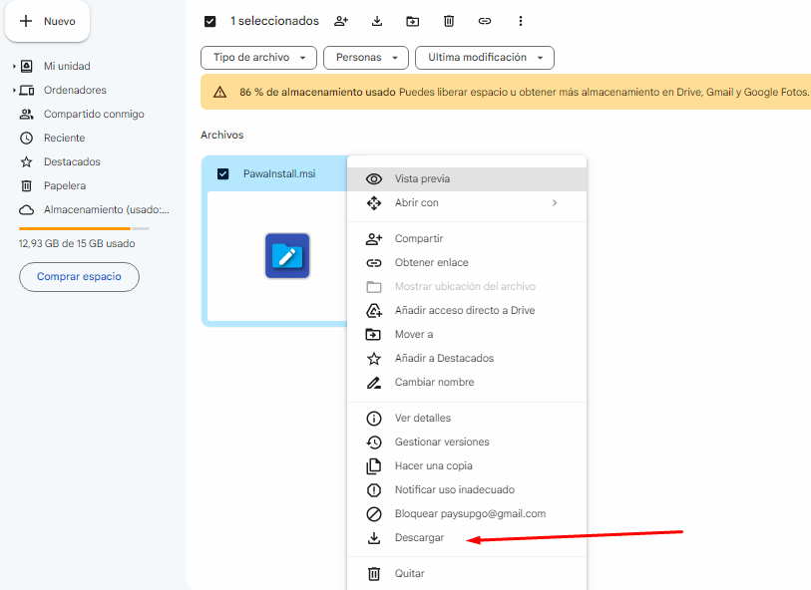
DESCARGANDO PAWA®
Al ingresar al sitio web de Hotmart® (www.hotmart.com/es) diríjase a la esquina superior derecha y haga clic en el botón Regístrate.

Slide 5
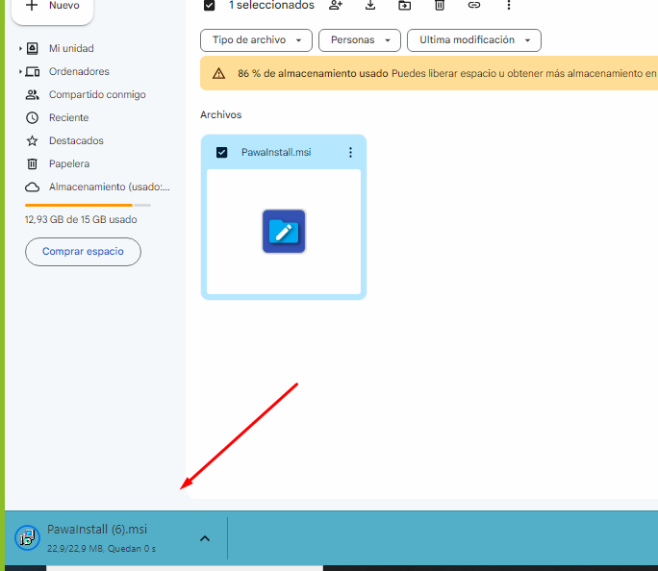
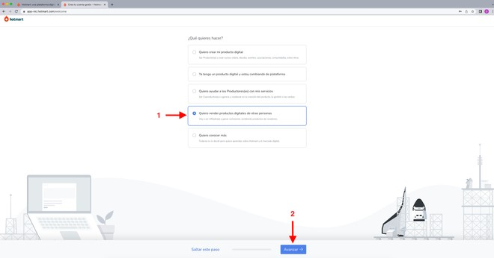
Instalar Pawa®
Continúe el proceso y especifique (Quiero vender productos digitales de otras personas).
Siga paso a paso y responda las preguntas que la plataforma le formula, por ejemplo seleccione (No, nunca he vendido productos digitales)

Slide 6
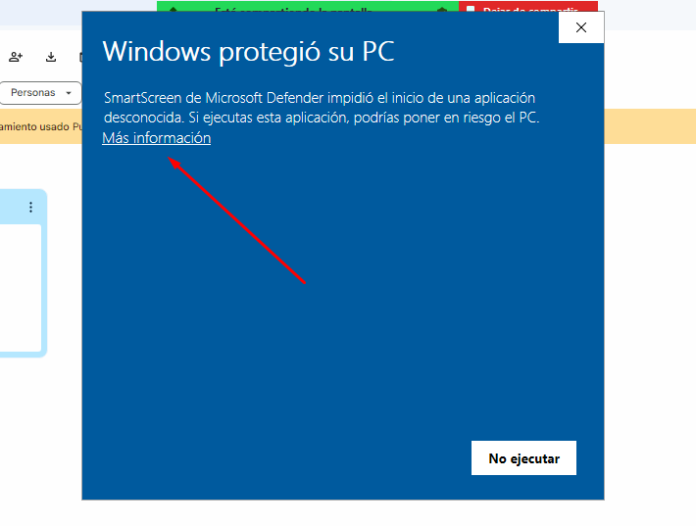
Permisos para abrir pawa®
Complete los datos de su perfil y complete los Datos Personales. Tenga en cuenta que (DEBEN SER DATOS REALES o FIDEDIGNOS).

Slide 7
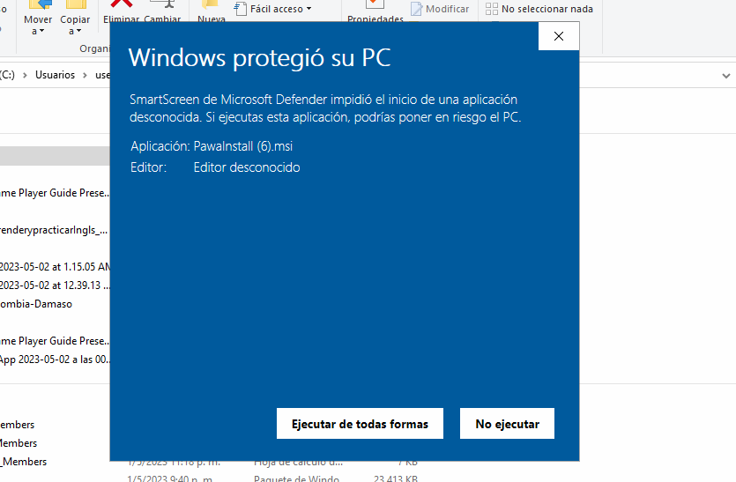
¨Paso 2 de instalacion®

Slide 8
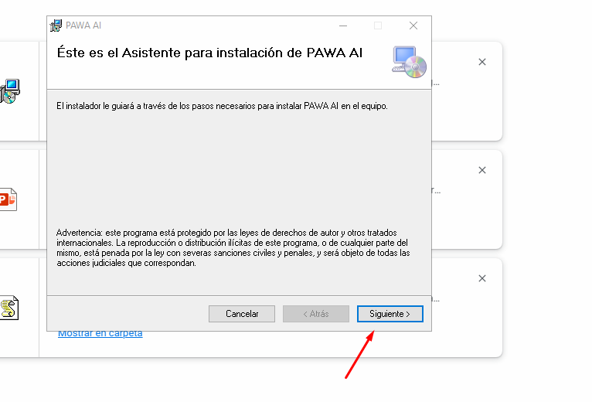
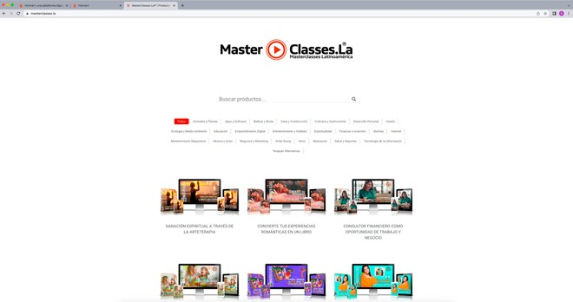
PASO 3 de instalacion
En una pestaña nueva del navegador ingrese a
www.sys.paysupgo.com
Seleccione una categoría en el menú y examine los productos disponibles. Luego seleccione un producto y haga clic en Solicitar Afiliación.

Slide 9
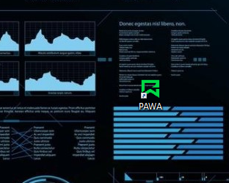
PASO 4 INSTALACION

Slide 10
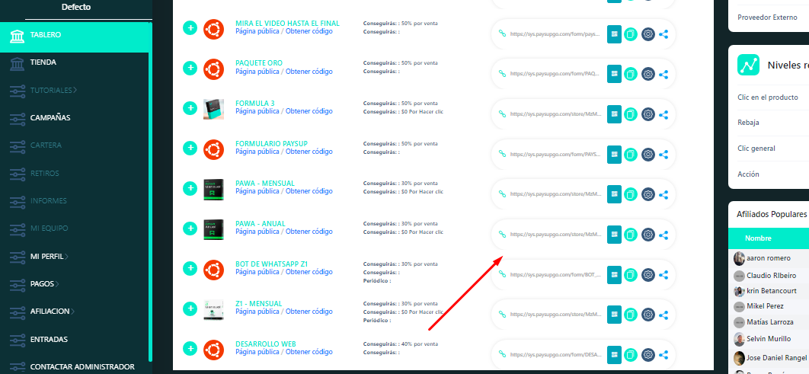
.
como ganar con la herramienta Además de las funcionalidades y ventajas que ofrece Pawa, también es importante destacar que la herramienta ofrece un programa de afiliados que te permite ganar comisiones por recomendar y vender la herramienta a otras personas.Si estás interesado en unirte al programa de afiliados de Pawa, podrás ganar comisiones por cada venta realizada a través de tu enlace de afiliado. Esto puede ser una excelente oportunidad para generar ingresos adicionales mientras recomiendas una herramienta de automatización de WhatsApp altamente efectiva.

Slide 11
¿ como puedo aumentar mis ventas con esta ?
Pawa puede ser una herramienta útil para aumentar las ventas a través de WhatsApp. Aquí te presento algunas estrategias que puedes utilizar:
Mensajes personalizados: Con Pawa, puedes enviar mensajes personalizados a tus clientes potenciales, lo que puede aumentar la efectividad de tus mensajes y mejorar la relación con tus contactos.
Respuestas automáticas: Pawa tiene una función de respuesta automática, lo que significa que puedes configurar mensajes de respuesta a preguntas frecuentes o consultas comunes de tus clientes potenciales.
Envío de catálogos: Con Pawa, puedes enviar catálogos de productos o servicios directamente a tus clientes potenciales.
Ofertas especiales: Pawa te permite enviar mensajes con ofertas especiales a tus clientes potenciales. Esto puede ser efectivo para aumentar las ventas y crear una sensación de urgencia en tus clientes potenciales.
Atención al cliente: Con Pawa, puedes responder rápidamente a las preguntas y consultas de tus clientes potenciales, lo que aumentará la satisfacción del cliente y aumentará la probabilidad de que compren tus productos o servicios.

Slide 12


